Slide 1
Gestión de Proyectos
Juan Casado Ballesteros
David Menoyo Ros
David Márquez Mínguez
Álvaro Vaya Arboledas

Slide 2
Planificación
Fases previas realizadas en la práctica anterior
Alcance
Recursos
Estimación de tiempos
Análisis de riesgos
Presupuesto
Desarrollo

Slide 3



Ejecución
Plan de proyecto y metodología empleada
Aseguramiento de la calidad
Distribución de información en el equipo

Slide 4



Control
Control de cambios
Reporte de eventos
Alcance de los cambios
Control de la calidad
Control de costes

Slide 5
Cierre
Cierre administrativo
Almacenamiento de la documentación

Slide 6
Planificación

Slide 7
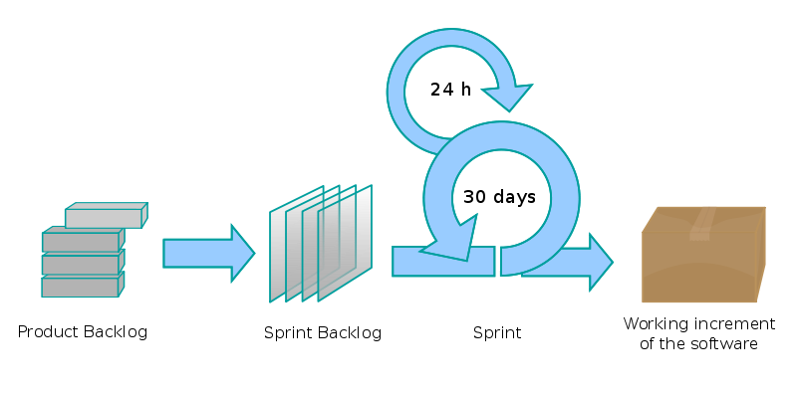
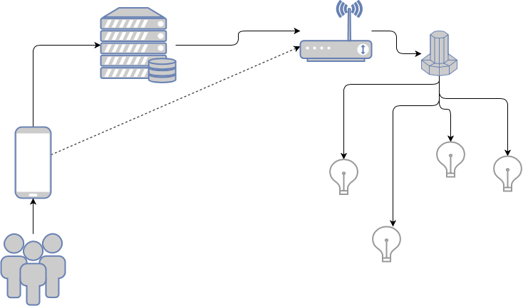
Estructuras humanas y técnicas

Slide 8
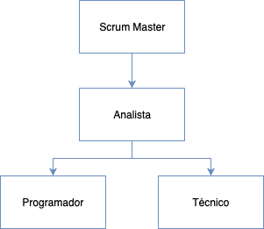
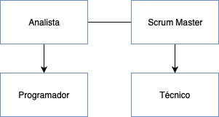
Uso de los recursos de personal

Slide 9
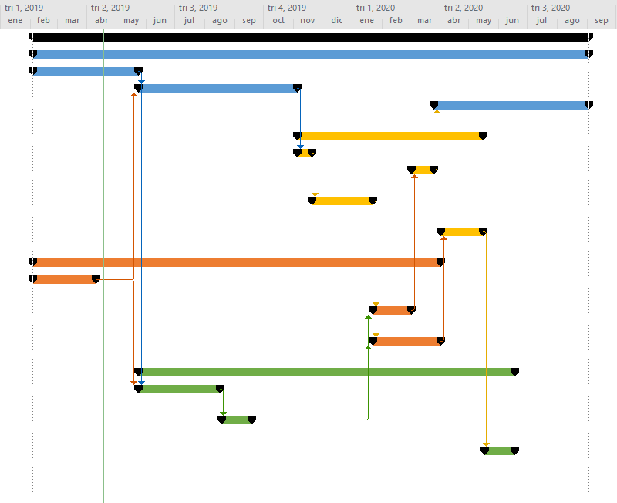
Programación de las actividades
Enchufes
Puesta de enlace
Aplicación
Base de datos

Slide 10
Entregables del proyecto
Tareas
Subtareas
Actividades

Slide 11
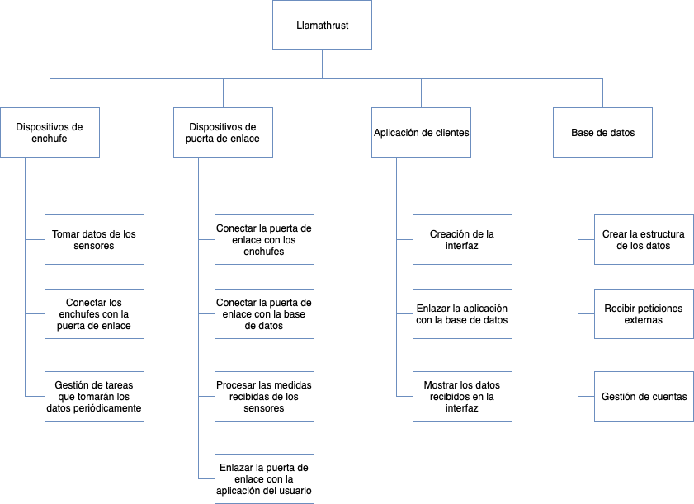
WBS

Slide 12
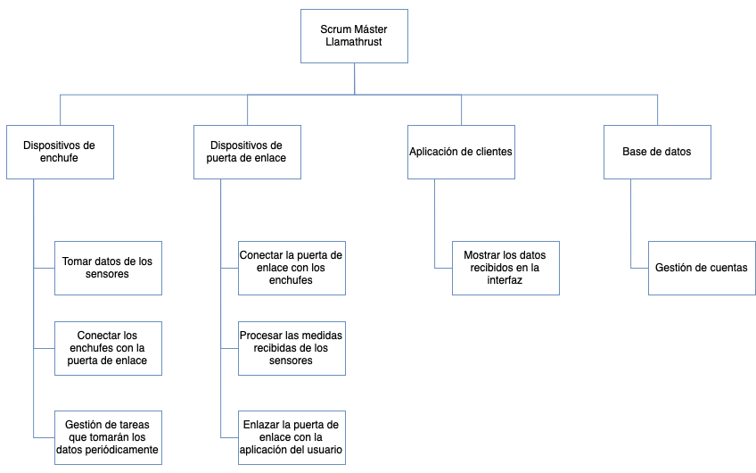
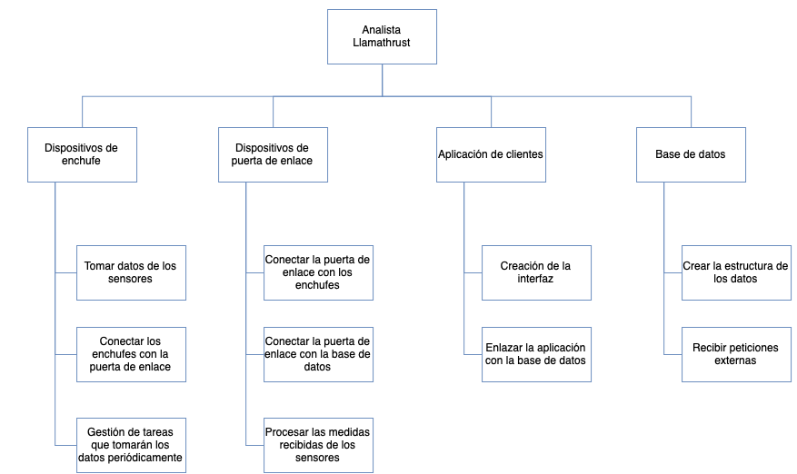
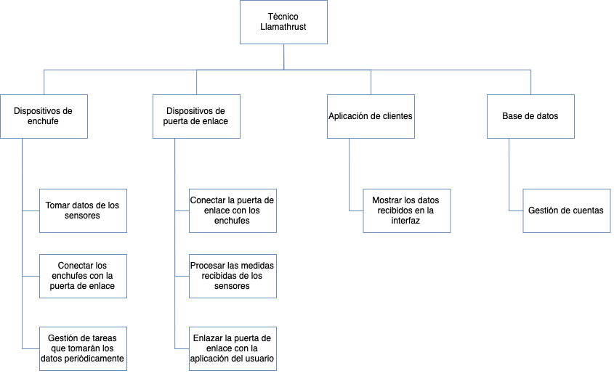
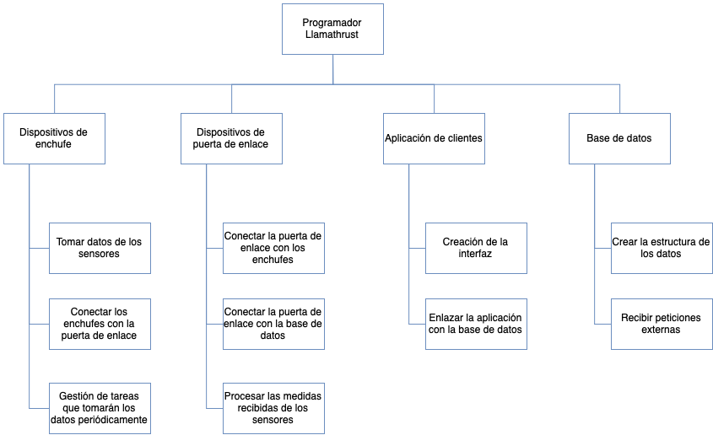
OBS

Slide 13
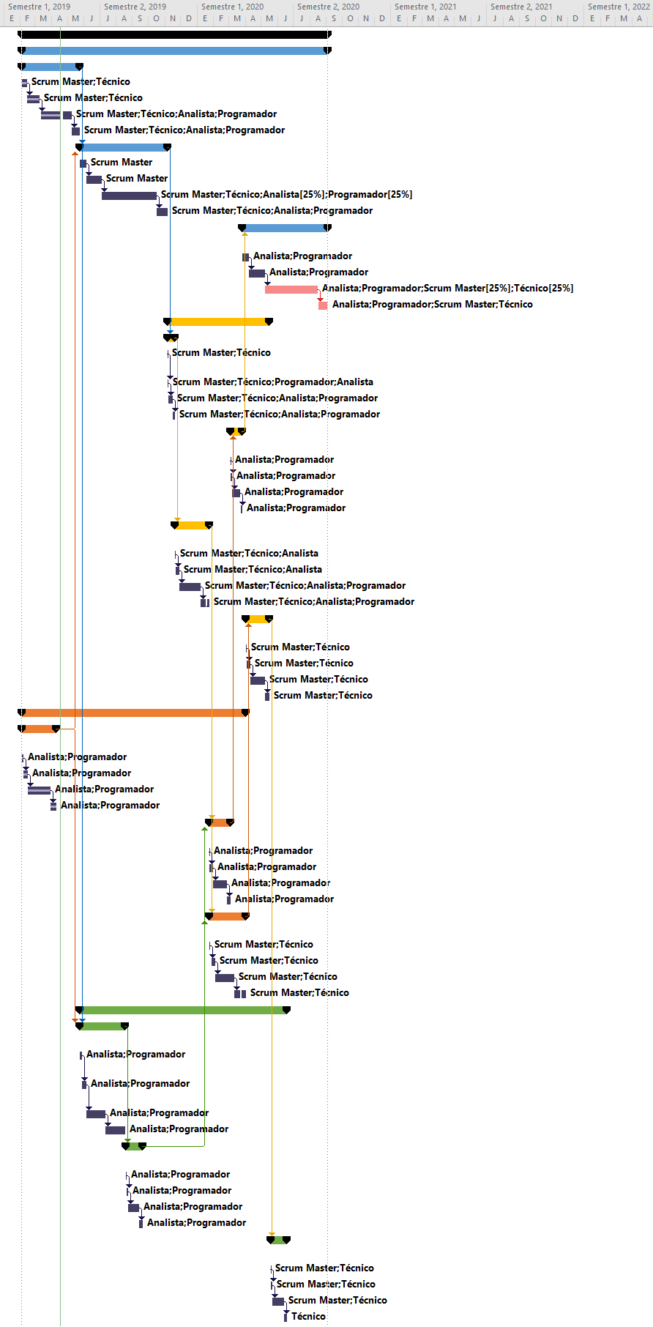
TAREAS y camino crítico

Slide 14
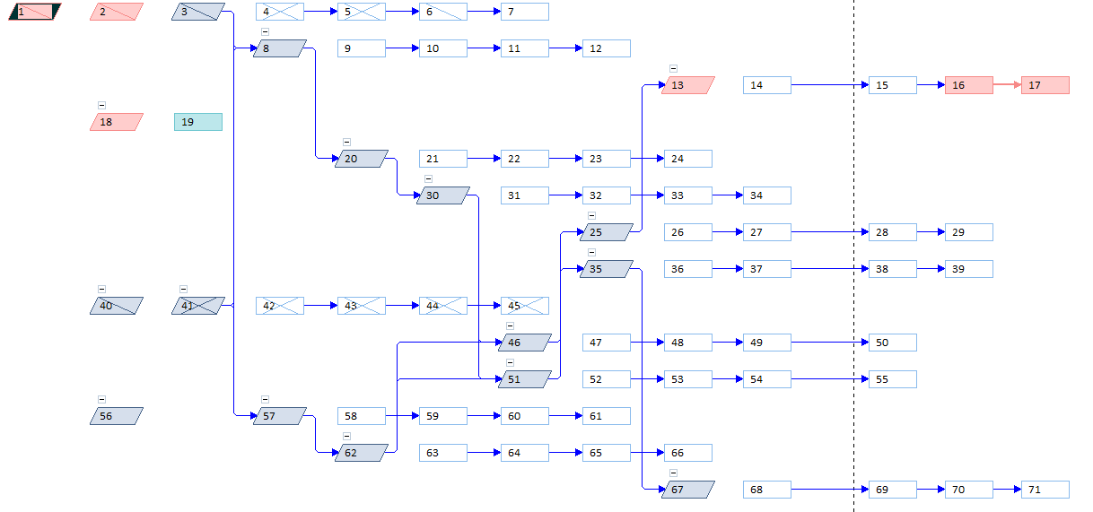
DIAGRAMA PERT

Slide 15
SEGUIMIENTO Y CONTROL

Slide 16
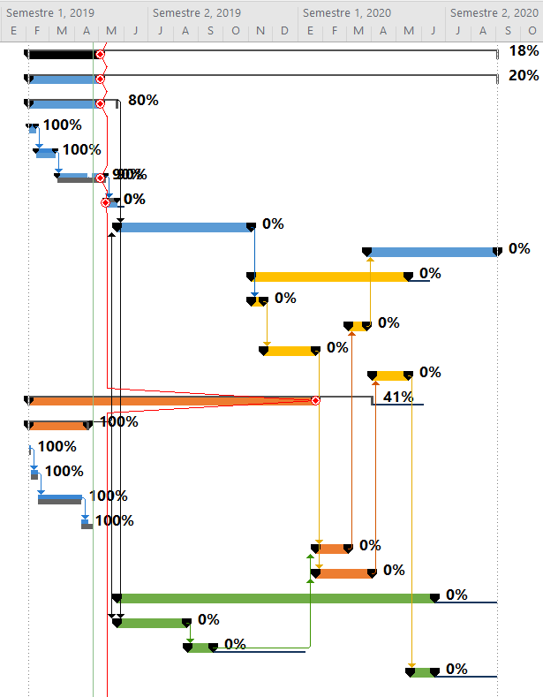
Estado del proyecto

Slide 17
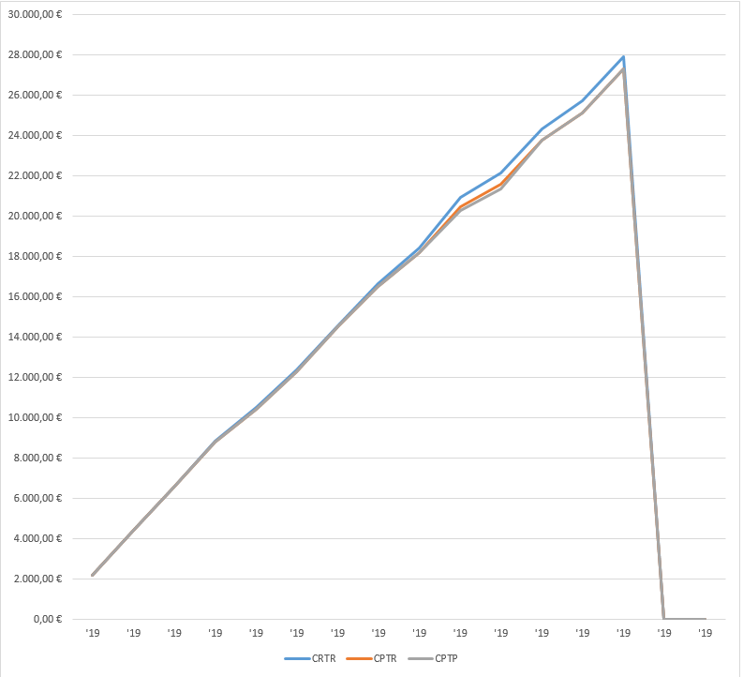
Curvas de control

Slide 18
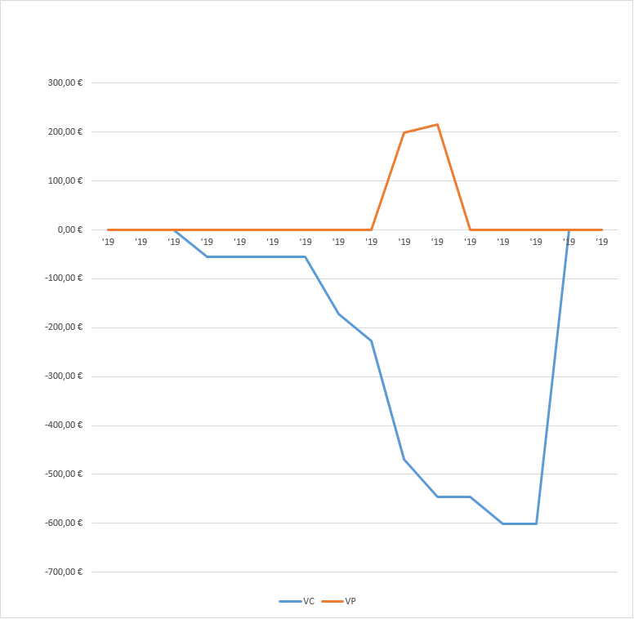
VC y VP

